Slide 1
Угрозы безопасности персональным данным
Базовая модель и выбор актуальных угроз ПДн
Варламов Олег Олегович
Доктор технических наук
Ovar@narod.ru

Slide 2
Базовая модель угроз безопасности ПДн при их обработке в ИСПДн
Модель угроз содержит единые исходные данные по угрозам безопасности персональных данных (УБПДн), обрабатываемых в ИСПДн, связанным с:
перехватом ПДн по техническим каналам с целью их копирования или неправомерного распространения;
несанкционированным, в том числе случайным, доступом к ИСПДн с целью изменения, копирования, неправомерного распространения ПДн или деструктивного воздействия на элементы ИСПДн и обрабатываемых в них ПДн с целью уничтожения или блокирования ПДн.

Slide 3
Состав и содержание УБПДн
Состав и содержание УБПДн определяются совокупностью условий и факторов, создающих опасность несанкционированного доступа к ПДн, которая формируется с учетом:
Характеристики ИСПДн: категории и объема обрабатываемых ПДн, структуры ИСПДн, наличия подключений к сетям связи общего доступа или к сетям международного информационного обмена, режимов обработки ПДн, режимов разграничения прав доступа пользователей, местонахождения и условий размещения технических средств ИСПДн;
Физических свойств среды распространения информативных сигналов;
Совокупности методов и способов несанкционированного и (или) случайного доступа к ПДн, в результате которого возможно нарушение их конфиденциальности и доступности.

Slide 4
Реализация УБПДн
Источник УБПДн - субъект, материальный объект или физическое явление, создающие УБПДн.
Среда (путь) распространения ПДн или воздействий - среда, в которой физическое поле, сигнал, данные или программы могут распространяться и воздействовать на защищаемые свойства (конфиденциальность, целостность, доступность) ПДн.
Носитель ПДн - физическое лицо или материальный объект, в том числе физическое поле, в котором ПДн находит свое отражение в виде символов, образов, сигналов, технических решений и процессов, количественных характеристик физических величин.

Slide 5
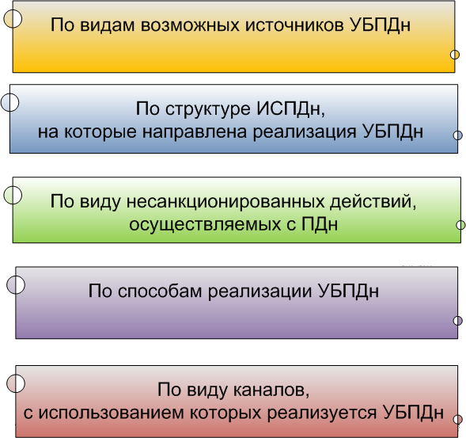
Признаки классификации угроз

Slide 6
Классификация УБПДн

Slide 7
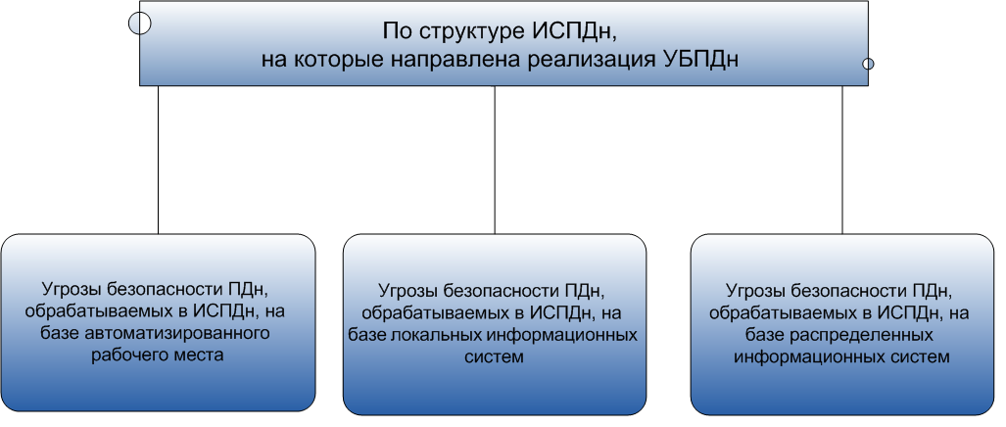
Классификация УБПДн

Slide 8
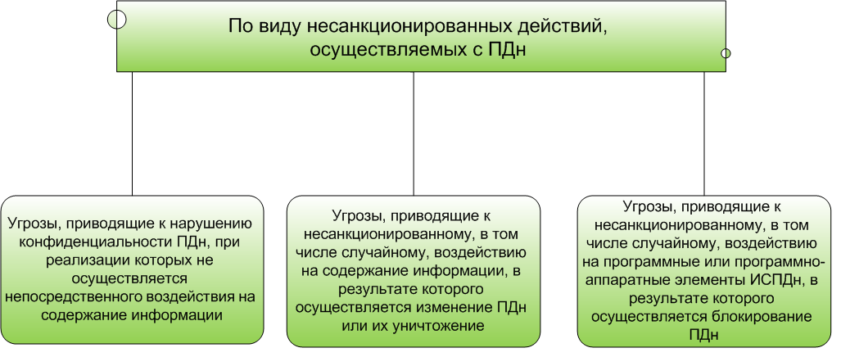
Классификация УБПДн

Slide 9
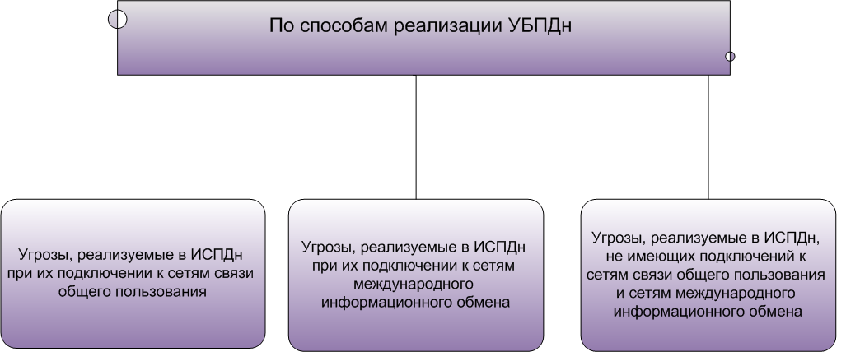
Классификация УБПДн

Slide 10
Классификация УБПДн

Slide 11
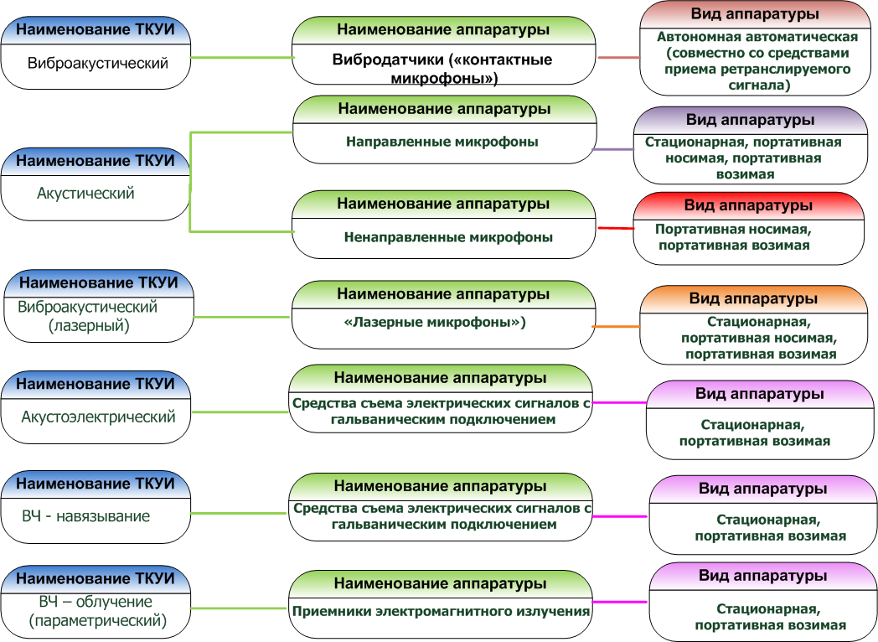
Угрозы утечки акустической (речевой) информации

Slide 12
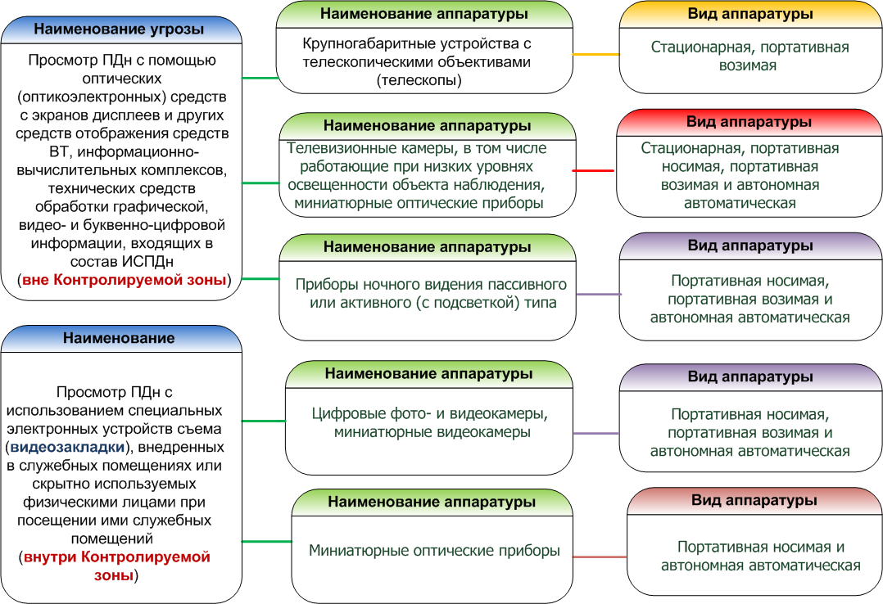
Угрозы утечки видовой информации

Slide 13
Угрозы утечки информации по каналам ПЭМИН

Slide 14
Угрозы несанкционированного доступа к информации в ИСПДн
Угрозы НСД в ИСПДн реализуются при осуществлении несанкционированного, в том числе случайного доступа, в результате которого нарушается конфиденциальность (за счет копирования, распространения), целостность (за счет уничтожения, изменения) и доступность (за счет блокирования) ПДн.
Угрозы включают в себя:
Угрозы доступа (проникновения) в операционную среду компьютера с использованием штатного программного обеспечения. Различают угрозы непосредственного и удаленного доступа.
Угрозы создания нештатных режимов работы программных или аппаратных средств за счет преднамеренного изменения служебных данных, игнорирования предусмотренных в штатных условиях ограничений на состав и характеристики обрабатываемой информации, искажения данных. В результате происходит переполнение буферов, «зацикливание» процедур обработки, отбрасывание пакетов сообщений и т.п..
Угрозы внедрения вредоносных программ (программно-математическое воздействие). Вредоносных программ на данный момент больше 100000. Достаточно знать класс программы, последствия ее внедрения.

Slide 15
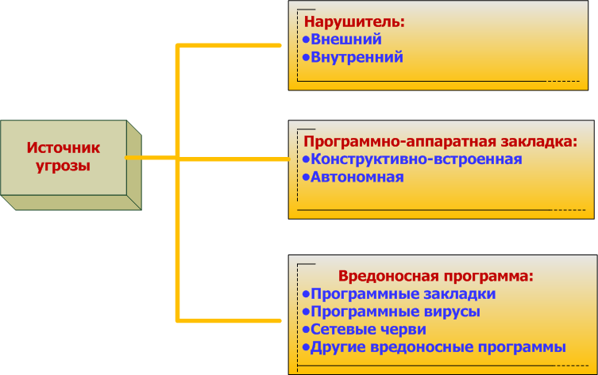
Источники угроз
Внешний нарушитель имеет возможность НСД к ИСПДн посредством :
Каналов связи, выходящих за пределы служебных помещений.
АРМ, подключенных к сетям общего пользования или международного информационного обмена.
Программных вирусов, вредоносных программ, алгоритмических и программных ссылок.
Воздействия на компоненты ИСПДн, которые в процессе своего жизненного цикла оказываются за пределами контролируемой зоны.
Информационных систем, взаимодействующих с ИСПДн.

Slide 16
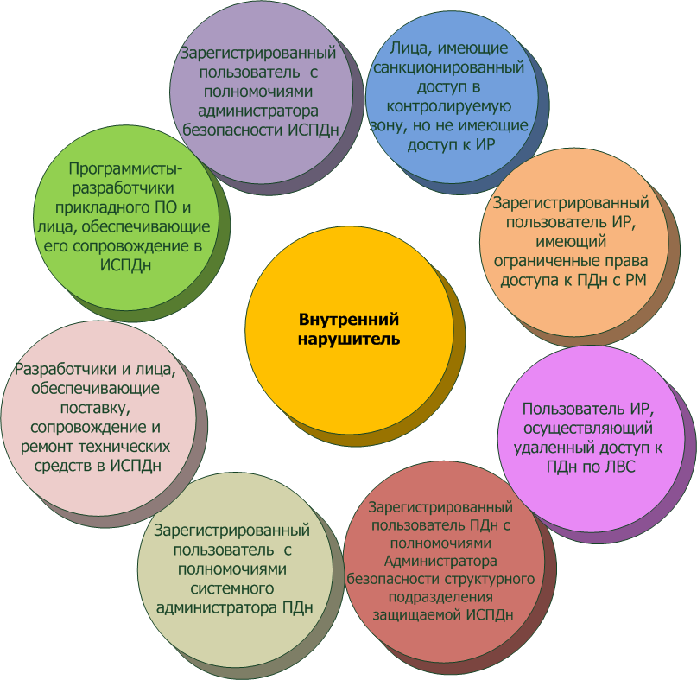
Внутренний нарушитель

Slide 17
Категории внутренних нарушителей
В зависимости от способа доступа и полномочий доступа к ПДн нарушители подразделяются на 8 категорий.
Категория 1 – лица, имеющие доступ к ИСПДн, но не имеющие доступа к ПДн (должностные лица, обеспечивающие нормальное функционирование ИСПДн). Их возможности:
доступ к фрагментам информации, содержащей ПДн и распространяющейся по внутренним каналам связи ИСПДн;
владение фрагментами информации по топологии ИСПДн и об коммуникационных протоколах и сервисах;
владение именами и выявление паролей зарегистрированных пользователей;
изменение конфигурации технических средств ИСПДн, внесение в нее программно-аппаратных закладок, съем информации путем непосредственного подключения к техническим средствам ИСПДн.
Категория 2 – зарегистрированные пользователи ИСПДн, осуществляющие ограниченный доступ к ресурсам ИСПДн с рабочего места. Их возможности:
все возможности лиц первой категории;
знает по меньшей мере одно легальное имя доступа;
обладает всеми необходимыми атрибутами (например, паролем), обеспечивающими доступ к некоторому подмножеству ПДн;
располагает конфиденциальными данными, к которым имеет доступ.

Slide 18
Категории внутренних нарушителей
Категория 3 – зарегистрированные пользователи ИСПДн, осуществляющие удаленный доступ к ПДн по локальным сетям и (или) распределенным информационным системам. Их возможности:
все возможности лиц второй категории;
владение информацией о топологии ИСПДн на базе локальной и (или) распределенной информационной системы, через которую он осуществляет доступ, и составе технических средств ИСПДн;
имеет возможность физического доступа к фрагментам технических средств ИСПДн.
Категория 4 – зарегистрированные пользователи ИСПДн с полномочиями администратора безопасности сегмента ИСПДн. Их возможности:
все возможности лиц, относящихся к категории 4;
владение полной информацией о системном и прикладном программном обеспечении, используемом в сегменте ИСПДн;
владение полной информацией о технических средствах сегмента ИСПДн и их конфигурации;
имеет доступ к средствам защиты информации и протоколирования, используемым в сегменте ИСПДн;
имеет доступ ко всем техническим средствам сегмента ИСПДн и обладает правом их конфигурирования.

Slide 19
Категории внутренних нарушителей
Категория 5 – зарегистрированные пользователи с полномочиями системного администратора ИСПДн. Их возможности:
все возможности пользователей четвертой категории;
владеет информацией о системном и прикладном программном обеспечении всей ИСПДн;
владеет информацией о технических средствах всей ИСПДн, их конфигурации;
обладает правом настройки всех технических и программных средств ИСПДн, в том числе программных и технических средств, отвечающих за безопасность защищаемого объекта: средства криптографической защиты информации, мониторинга, регистрации, защиты от НСД и т.п.
Категория 6 – зарегистрированные пользователи с полномочиями администратора безопасности ИСПДн. Возможности:
все возможности пользователей категории 5;
обладает полной информацией об ИСПДн;
имеет доступ к средствам защиты информации и протоколирования и к части ключевых элементов ИСПДн;
не имеет прав доступа к конфигурированию технических средств сети за исключением контрольных (инспекционных).

Slide 20
Категории внутренних нарушителей
Категория 7 – программисты – разработчики (поставщики) прикладного программного обеспечения и лица, обеспечивающие его сопровождение на защищаемом объекте. Возможности:
владеет информацией об алгоритмах и программах обработки информации на ИСПДн;
обладает возможностями внесения ошибок, недекларированных возможностей, программных закладок, вредоносных программ в программное обеспечение ИСПДн на стадии ее разработки, внедрения и сопровождения;
может располагать любыми фрагментами информации по топологии ИСПДн и технических средствах разработки и защиты ПДн, обрабатываемых в ИСПДн;
Категория 8 – разработчики и лица, обеспечивающие поставку, сопровождение и ремонт технических средств ИСПДн. Их возможности:
внесение закладок в технические средства ИСПДн на стадии их разработки, внедрения и сопровождения;
может располагать любыми фрагментами информации по топологии ИСПДн и технических средствах разработки и защиты ПДн, обрабатываемых в ИСПДн.

Slide 21
Характеристика угроз программно – математических воздействий
Программно-математическое воздействие – это воздействие с помощью вредоносных программ.
Вредоносная программа (программа с потенциально опасными последствиями) – это самостоятельная программа (набор инструкций), которая способна выполнить хотя бы одно из следующих действий:
Сокрытие признаков своего присутствия в программной среде компьютера;
Самодублирование, ассоциирование себя с другими программами и (или) перенос своих фрагментов в иные области оперативной или внешней памяти;
Разрушение (искажение произвольным образом) кода программы в оперативной памяти;
Выполнение деструктивных функций (копирования, уничтожения, блокирования данных и т.п.) без инициирования их выполнения со стороны пользователя (пользовательской программы в штатном режиме ее выполнения);
Сохранение фрагментов информации из оперативной памяти в некоторые области внешней памяти прямого доступа (локальные или удаленные);
Искажение произвольным образом, блокирование и (или) подмена вводимого во внешнюю память или канал связи массива информации, образовавшегося в результате работы прикладных программ, или уже находящегося во внешней памяти массива информации.

Slide 22
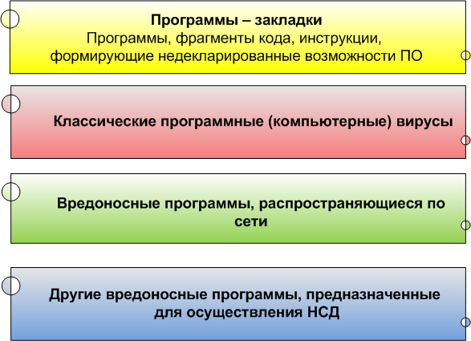
Основные виды вредоносных программ

Slide 23
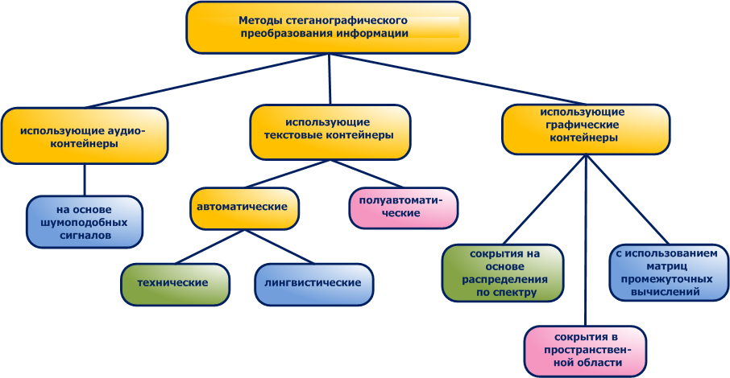
Методы стеганографического преобразования информации

Slide 24
Типовая модель угроз ПДн, обрабатываемых на АРМ, не имеющих подключения к сетям
© 24

Slide 25
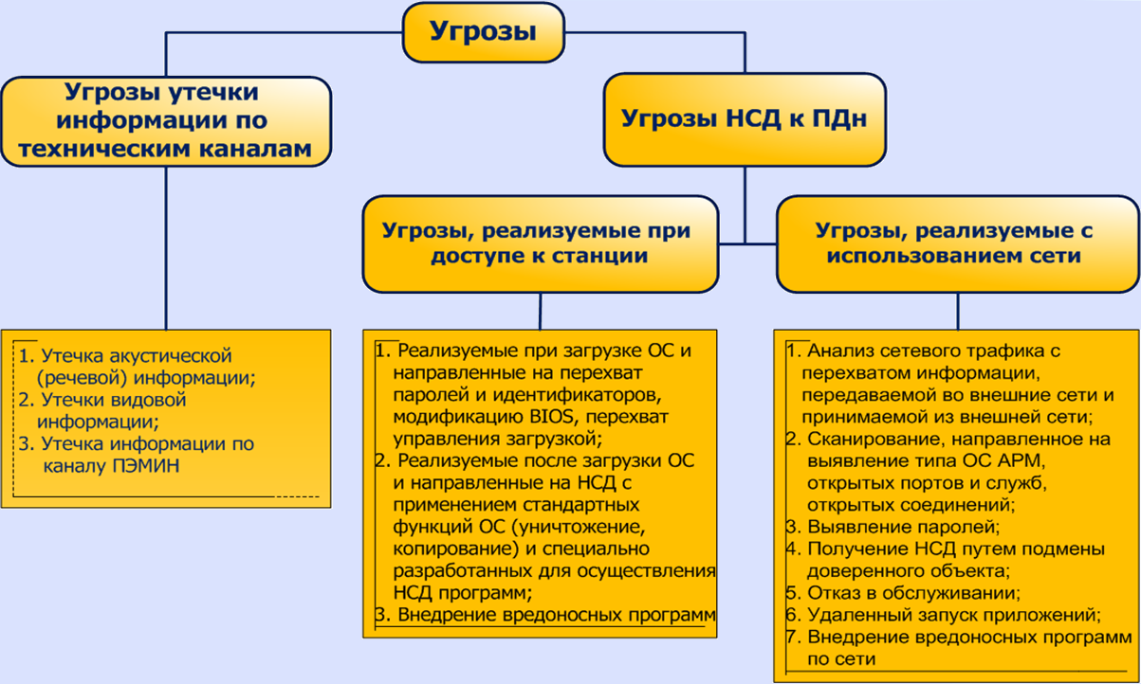
Типовая модель УБПДн, обрабатываемых в АРМ, имеющих подключение к внешним сетям
© 25

Slide 26
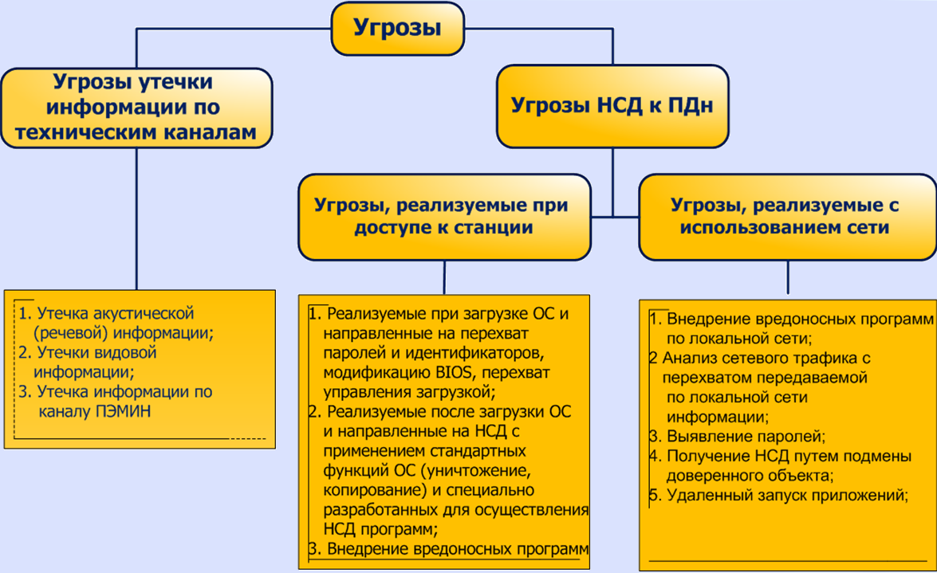
Типовая модель УБПДн, обрабатываемых локальными ИСПДн, не имеющими подключения к внешней сети
© 26

Slide 27
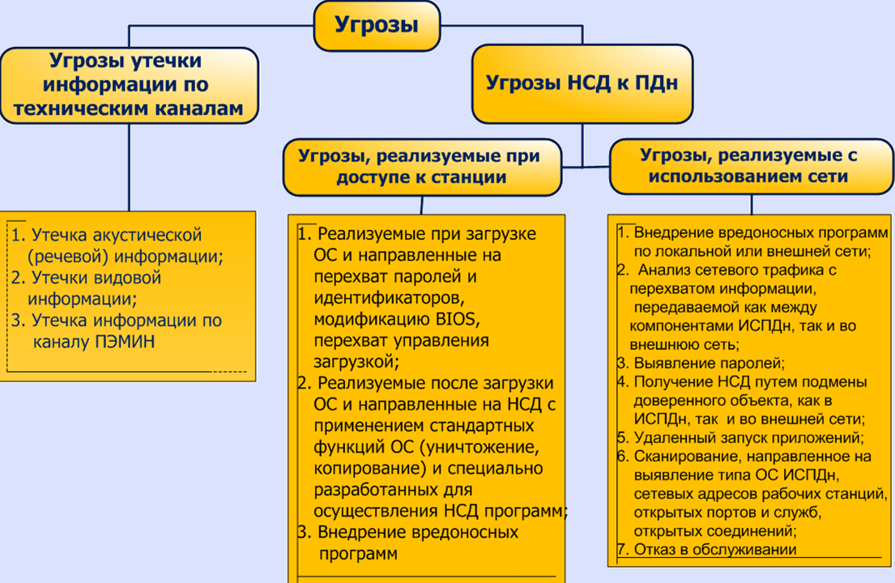
Типовая модель УБПДн, обрабатываемых в локальных ИСПДн, имеющих подключение к внешней сети
© 27

Slide 28
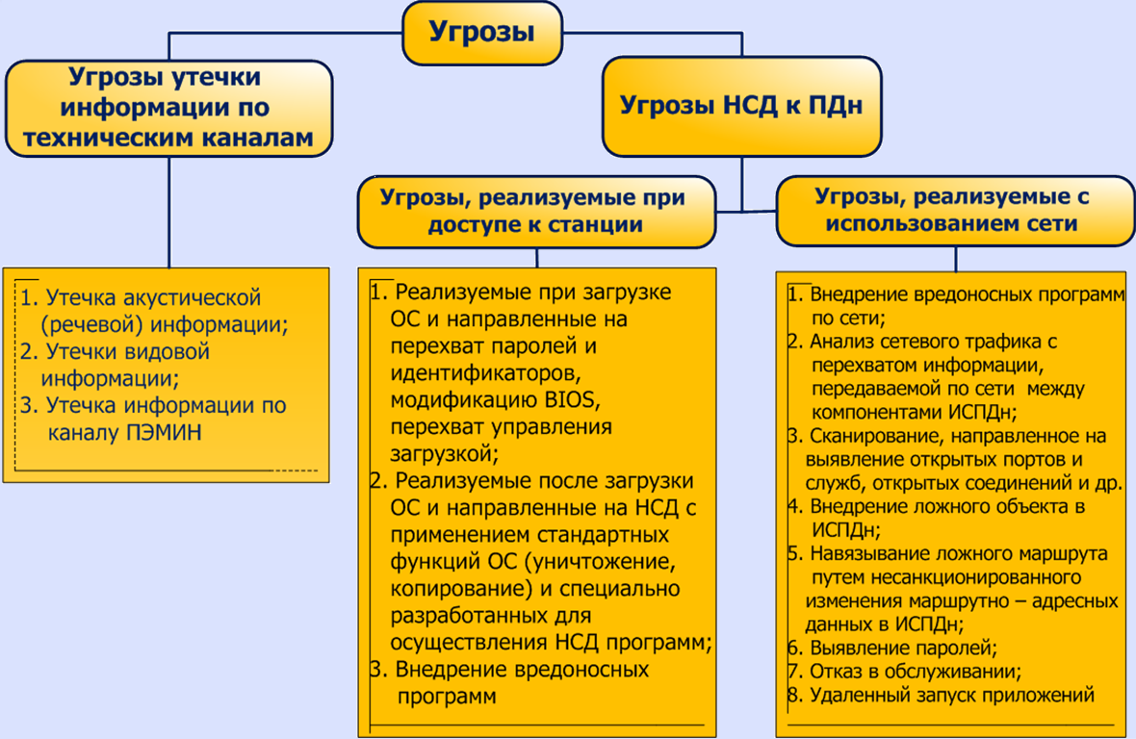
Типовая модель УБПДн, обрабатываемых в распределенных ИСПДн, не имеющих подключения к внешним сетям
© 28

Slide 29
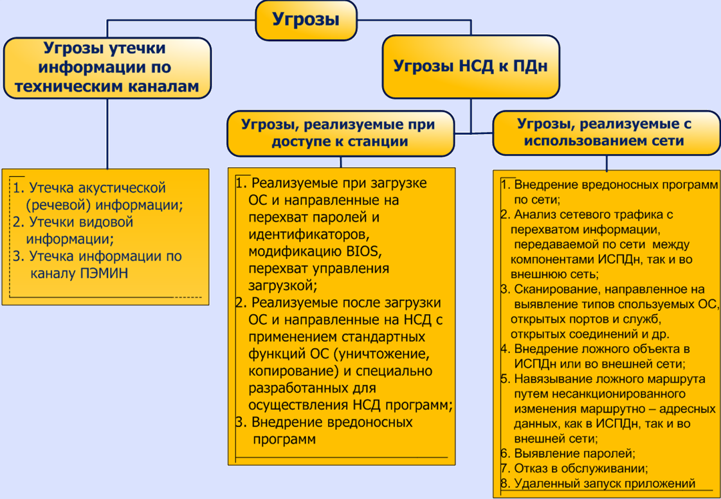
Типовая модель УБПДн, обрабатываемых в распределенной ИСПДн, имеющей подключение к сетям
© 29

Slide 30
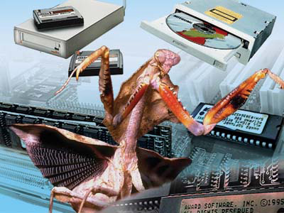
Методика определения актуальных угроз
Актуальная угроза - угроза, которая может быть реализована в ИСПДн и представляет опасность для ПДн.
Существует два показателя оценки реализации угрозы:
уровень исходной защищенности ИСПДн;
частота (вероятность) реализации рассматриваемой угрозы.
Уровень исходной защищенности ИСПДн – обобщенный показатель, зависящий от технических и эксплуатационных характеристик ИСПДн.
30
Notes:
30

Slide 31
Уровень защищенности ИСПДн
31
Notes:
31

Slide 32
Уровень защищенности ИСПДн
32
Notes:
32

Slide 33
Уровень защищенности ИСПДн
33
Notes:
33

Slide 34
Уровень защищенности ИСПДн
34
Notes:
34

Slide 35
Уровень защищенности ИСПДн
35
Notes:
35

Slide 36
Уровень защищенности ИСПДн
36
Notes:
36

Slide 37
Уровень защищенности ИСПДн
37
Notes:
37

Slide 38
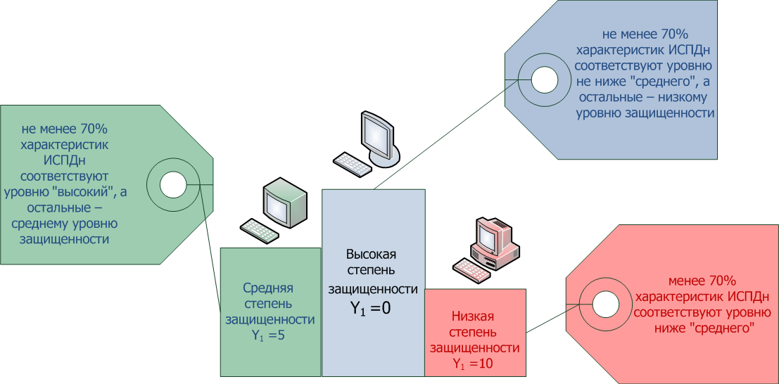
Исходная степень защищенности ИСПДн
Y₁ – коэффициент защищенности
38
Notes:
38

Slide 39
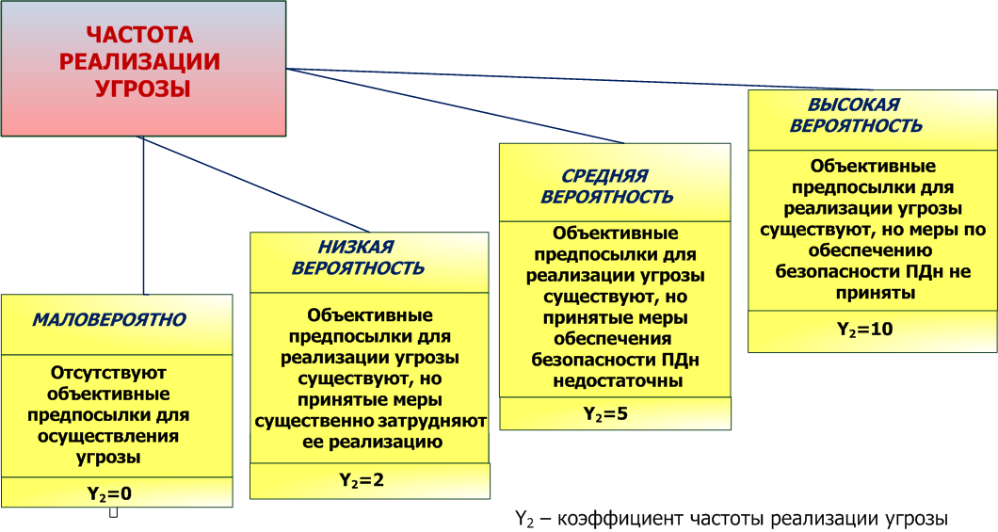
Частота (вероятность) реализации угрозы
Частота (вероятность) реализации угрозы – определяемый экспериментальным путем показатель, характеризующий вероятность реализации конкретной угрозы безопасности ПДн для данной ИСПДн в складывающихся условиях.
39
Notes:
39

Slide 40
Коэффициент реализуемости угроз
40
Notes:
40

Slide 41
Правила отнесения угрозы безопасности ПДн к актуальной
Возможность реализации угрозы | Показатель опасности угрозы
 | Низкая | Средняя | Высокая
Низкая | неактуальная | неактуальная | актуальная
Средняя | неактуальная | актуальная | актуальная
Высокая | актуальная | актуальная | актуальная
Очень высокая | актуальная | актуальная | актуальная
С использованием данных о классе ИСПДн и составленного перечня актуальных угроз, на основе «Рекомендаций по обеспечению безопасности персональных данных при их обработке в информационных системах персональных данных» и «Основных мероприятий по организации и техническому обеспечению безопасности персональных данных, обрабатываемых в информационных системах персональных данных» формулируются конкретные организационно-технические требования по защите ИСПДн от утечки информации по техническим каналам, от НСД и осуществляется выбор программных и технических СЗИ, которые будут использованы при создании и эксплуатации ИСПДн.
41
© 41
Notes:
41

Slide 42
Вопросы
Спасибо за внимание!
Ваши вопросы?
дтн Варламов Олег Олегович
Ovar@narod.ru
Тлф. +7(926) 276-76-45

